Slide 1
輪読会 #1 Attacking Network Protocols #2
Caputuring Application Traffic
ed

Slide 2
なぜ最初にキャプチャをやるのか
ネットワークを通した攻撃から保護までの流れ
トラフィックキャプチャ
使用プロトコル解析
脆弱性発見
悪用
保護
データがないと使用プロトコルもわからず攻撃どころじゃない
パケットバイナリが欲しいのではなく どんなプロトコルで通信をしているのか知りたい

Slide 3
トラフィックキャプチャ
パッシブキャプチャ
Wireshark
システムコールトレース
strace
Dtrace
Windows でのトレース
アクティブキャプチャ
ネットワークプロキシ
ポートフォワーディングプロキシ
SOCKS プロキシ
HTTP プロキシ
リバース HTTP プロキシ

Slide 4
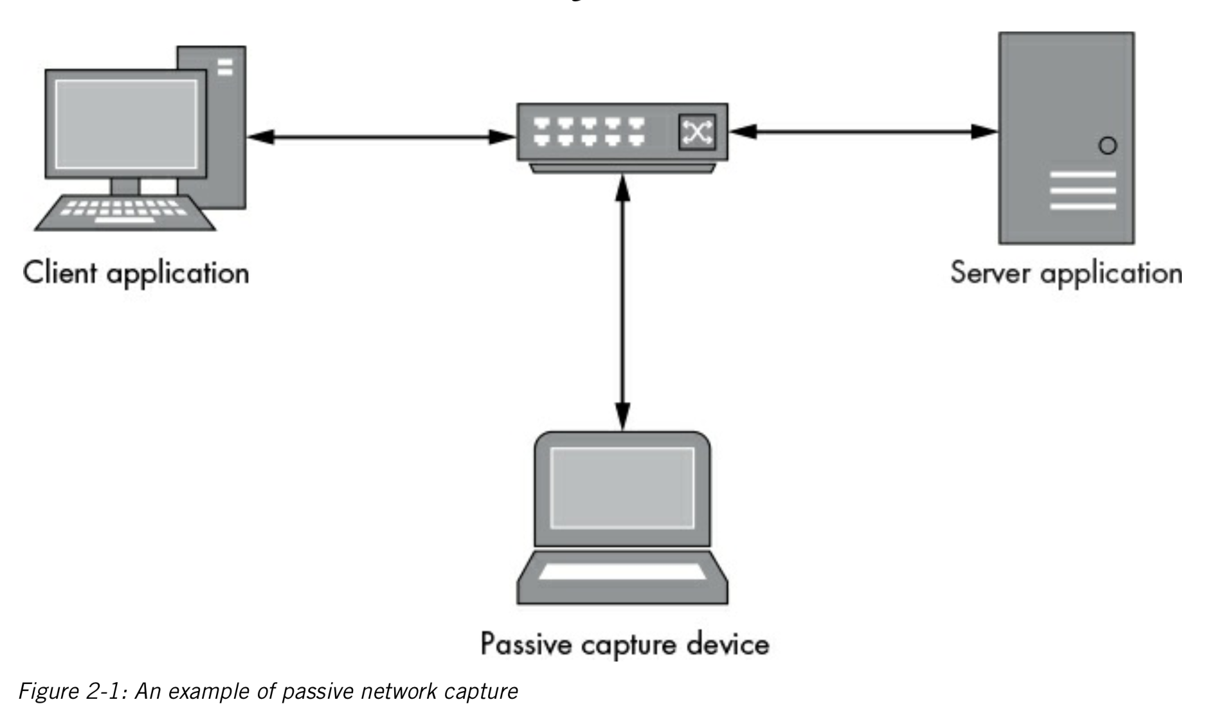
パッシブキャプチャ
クライアントアプリ，サーバーアプリ間動作
クライアント，サーバーを制御できない場合の唯一のキャプチャ手法
通常はパッシブで怪しいトラフィックを検出し，アクティブでプロトコル分析
メリット
クライアント，サーバー通信が阻害されない
アプリケーションの変更，再設定が不要
デメリット
低レベル情報のため解釈が困難
暗号化されたプロトコルの復号, 圧縮の無効化, トラフィック変更, 操作などが困難
クライアントマシン上でキャプチャ
サーバーマシン上でキャプチャ
通信路上でキャプチャ
* ハブで繋ぐか, スイッチに 設定を仕込み必要あり

Slide 5
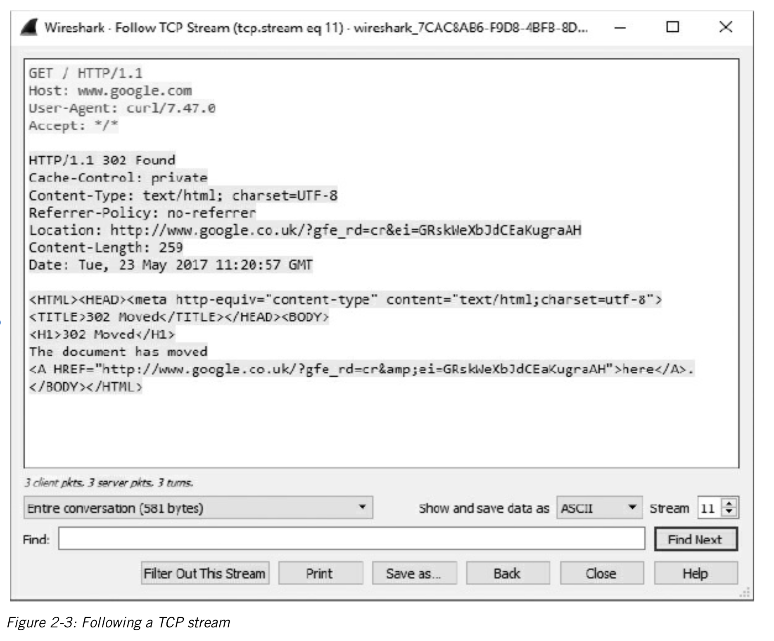
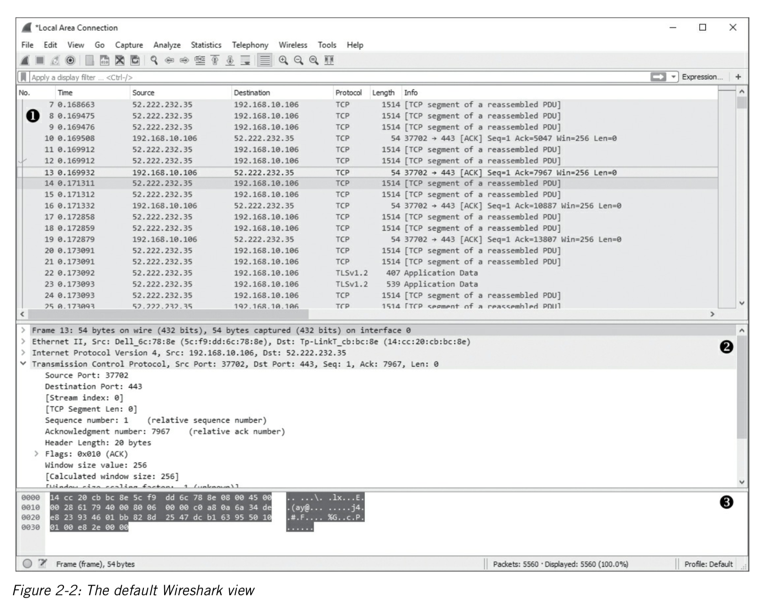
パッシブキャプチャ例｜Wireshark
パケットスニッフィングアプリケーション (5章で詳細なフィルタ作成)
キャプチャ方法
プロミスキャス (無差別) モードを指定
インターフェイスを指定
パケットのタイムライン
選択パケットの詳細
TCPフロー解析
順序通り処理
選択パケットの生データ

Slide 6
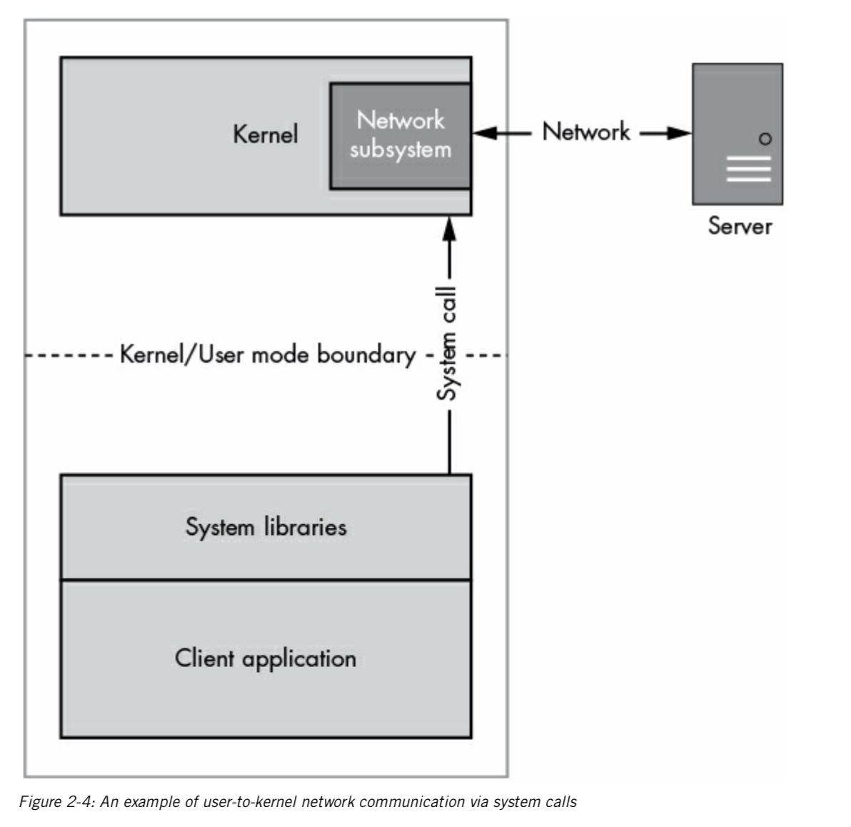
パッシブキャプチャ例｜システムコールトレース
システムコールトレースによりアプリケーションのプロトコルを分析
ネットワーク通信にはシステムコールを呼び出す
socket｜新規ソケットインターフェイスを作成
connect｜IP/Portで指定したソケットと接続
bind｜自ソケットのIP/Portを固定
recv｜ソケットを通しデータを受信
send｜ソケットを通しデータを送信

Slide 7
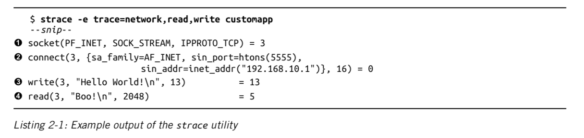
パッシブキャプチャ例｜システムコールトレース
strace (systemcall trace)
特権なしでユーザプログラムのシステムコール監視が可能
新規TCPソケットを作成
ポート 5555, IP 192.168.10.1 に TCP 接続確立
Hello World! を送信
Boo! を受信

Slide 8
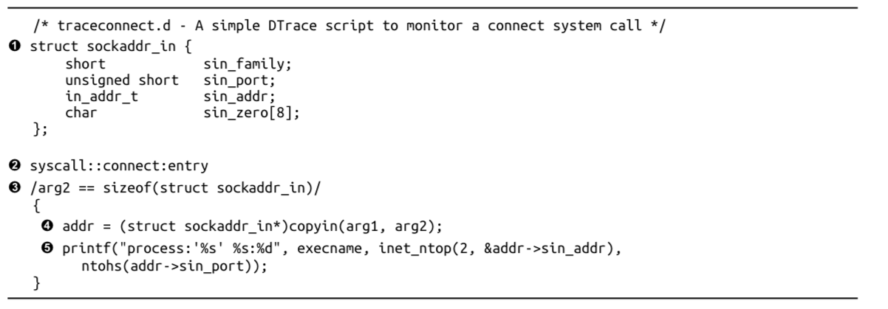
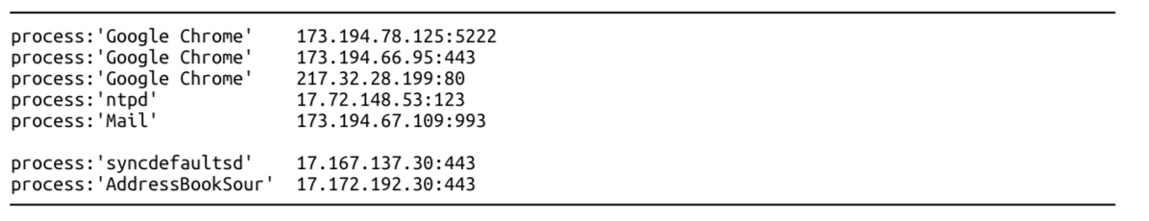
パッシブキャプチャ例｜システムコールトレース
Dtrace (systemcall trace)
スクリプトによってシステム全体のトレースが可能
IPv4で使われるアドレス構造体
トレースポイントを指定 (dtrace –l でトレースポイント一覧取得)
フィルタを指定 (アドレス構造体の大きさで IPv4 と判断)
arg0 ~ 2 にはconnectシステムコールの引数が格納
プロセス名, 宛先IP, ポート番号を表示
スクリプトを traceconnect.d に保存 dtrace –s traceconnect.d を実行

Slide 9
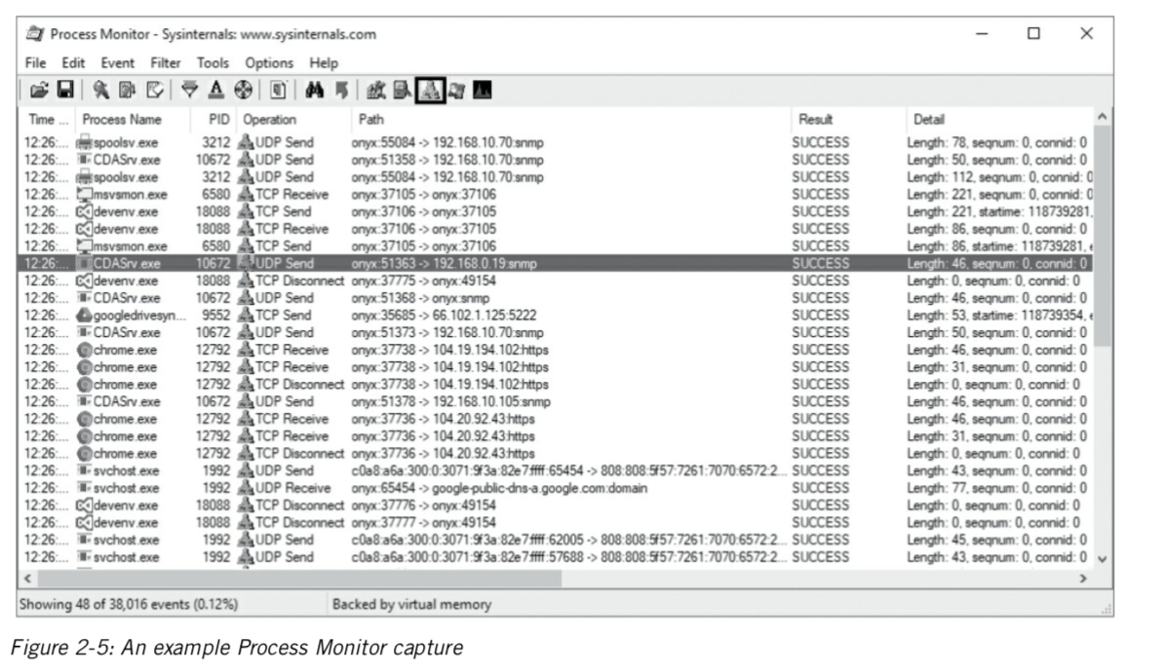
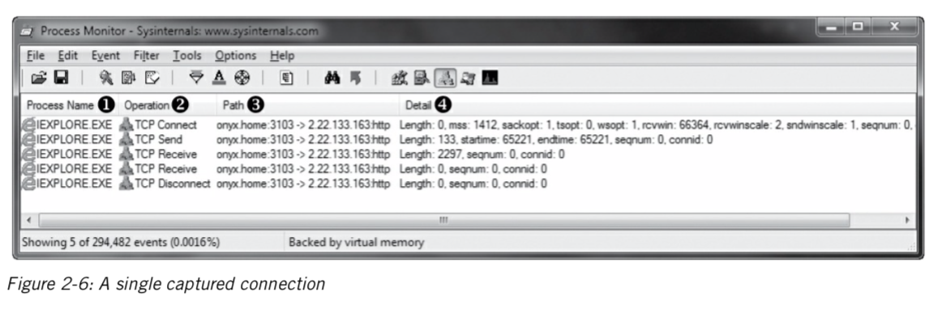
パッシブキャプチャ例｜システムコールトレース
Windows のトレース
ネットワーク機能はドライバを介して呼び出し, イベントを生成
Process Monitor を利用
ネットワークイベントのみを取得
HTTP 接続をフィルタ

Slide 10
トラフィックキャプチャ
パッシブキャプチャ
Wireshark
システムコールトレース
strace
Dtrace
Windows でのトレース
アクティブキャプチャ
ネットワークプロキシ
ポートフォワーディングプロキシ
SOCKS プロキシ
HTTP プロキシ
リバース HTTP プロキシ
パケット, システムコール呼び出しのキャプチャにより アプリケーションの使用プロトコルを判別

Slide 11
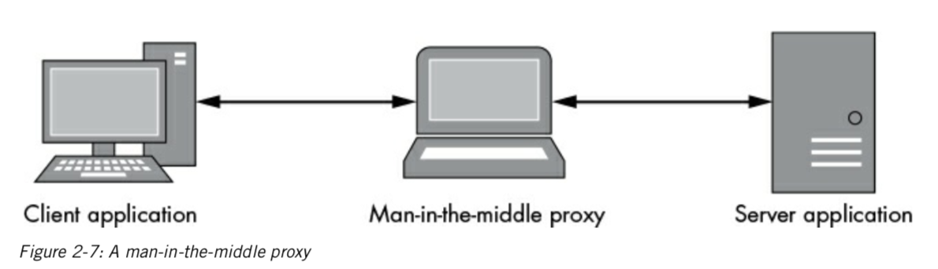
アクティブキャプチャ
キャプチャデバイスはクライアント，サーバー間のブリッジとして機能
中間者攻撃としてトラフィックに影響を与える
Man-in-the-middle Attack
サーバークライアント間に第三者Aが介入
一般的には，アプリケーションにプロキシサービスの経由を強制し実現
プロキシサーバー
クライアントの代わりに通信を担うサーバー
メリット
プロトコル分析や悪用が容易
トラフィックの変更
暗号化，圧縮機能の無効化
デメリット
意図しない影響の発生
プロキシサーバーを用いてキャプチャ

Slide 12
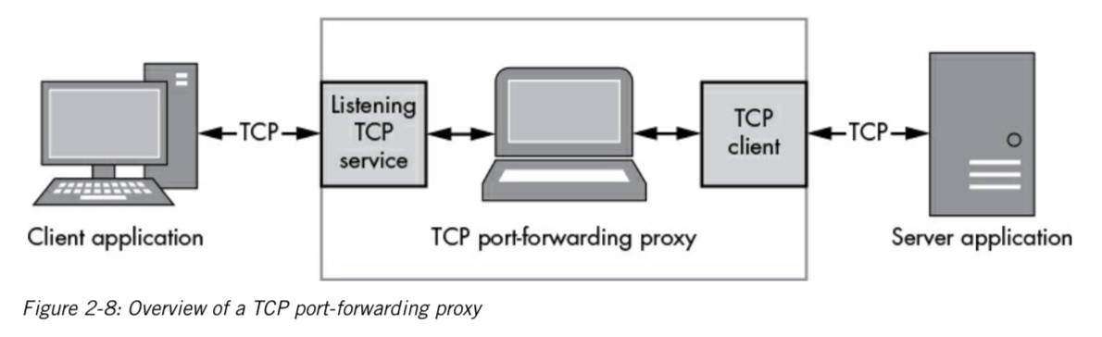
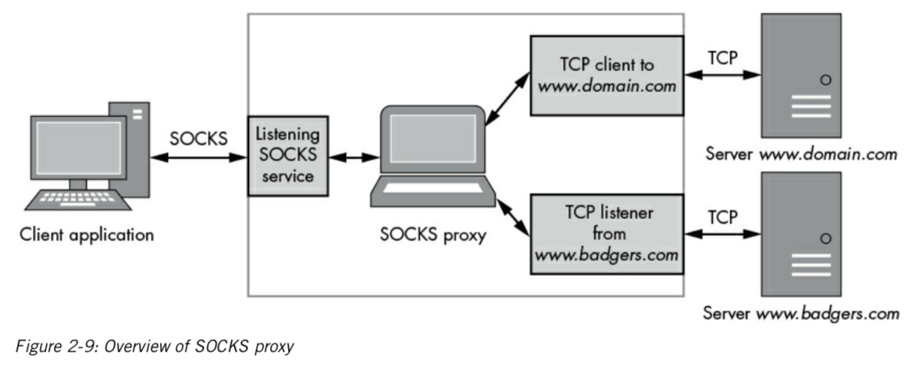
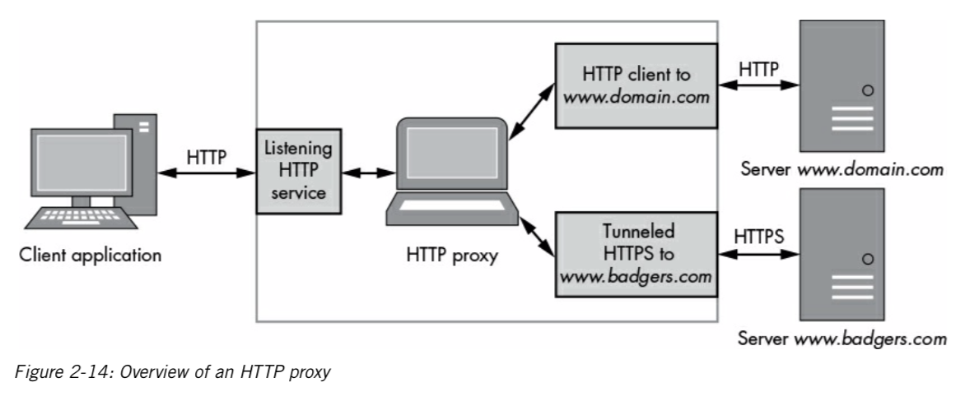
アクティブキャプチャ｜ネットワークプロキシ
ポートフォワーディングプロキシ
サーバーは1ポートのみ指定可能
静的設定
SOCKS プロキシ
1 プロキシで複数の接続を処理可能
SOCKS メッセージを使用
HTTP プロキシ
アウトバウンドへのプロキシ
HTTP リクエストパラメータを利用
リバース HTTP プロキシ
インバウンドへのプロキシ
プロキシサーバーの要件と作成方法は？
プロキシサーバーへのリダイレクト方法は？

Slide 13
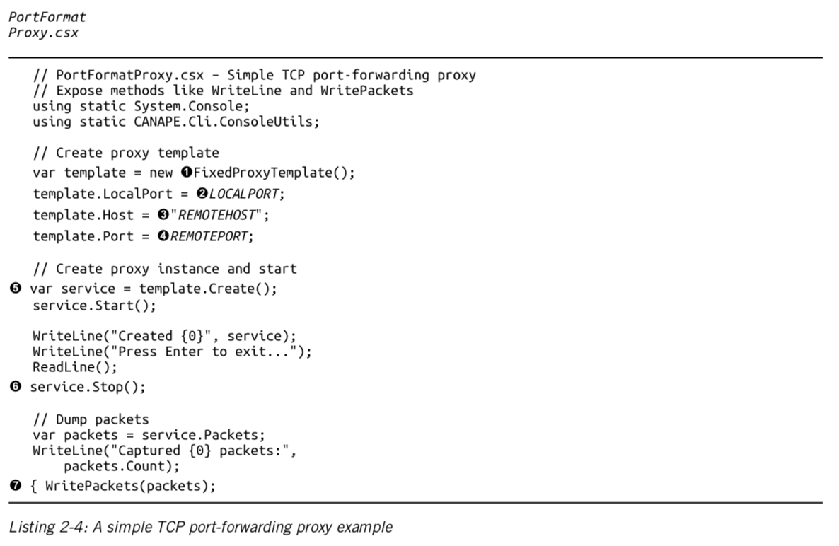
アクティブキャプチャ｜Port-Forwarding Proxy
プロキシサーバーの作成
Canape Core ライブラリを使用
リダイレクト方法
ウェブブラウザ
URL に localhost:port を指定
IPアドレスのみ変更可能なアプリ
宛先を localhost に変更
ポート番号はアプリを調査し プロキシサーバーを調整
複数の接続を持つアプリ
パッシブキャプチャで使用ポートを調査した後, プロキシインスタンスを複数生成
宛先変更を許可しないアプリ (ただしホスト名指定)
カスタム DNS サーバーを用意, ローカルのホスト名解決テーブルを変更 Unix系: /etc/hosts, Windows: C: \Windows\System32\Drivers\etc\hosts * ただし，これはマルウェアの挙動に近いためウィルス対策ソフトに検知されるかも
プロキシサーバーのポート指定
リモートサーバーのホスト指定
リモートサーバーのポート指定
プロキシサーバー作成
プロキシサーバー終了
キャプチャ結果を表示

Slide 14
アクティブキャプチャ｜Port-Forwarding Proxy
プロキシサーバーの作成
Canape Core ライブラリを使用
リダイレクト方法
ウェブブラウザ
URL に localhost:port を指定
IPアドレスのみ変更可能なアプリ
宛先を localhost に変更
ポート番号はアプリを調査し プロキシサーバーを調整
複数の接続を持つアプリ
パッシブキャプチャで使用ポートを調査した後, プロキシインスタンスを複数生成
宛先変更を許可しないアプリ (ただしホスト名指定)
カスタム DNS サーバーを用意, ローカルのホスト名解決テーブルを変更 Unix系: /etc/hosts, Windows: C: \Windows\System32\Drivers\etc\hosts * ただし，これはマルウェアの挙動に近いためウィルス対策ソフトに検知されるかも
プロキシサーバーのポート指定
リモートサーバーのホスト指定
リモートサーバーのポート指定
プロキシサーバー作成
プロキシサーバー終了
キャプチャ結果を表示

Slide 15
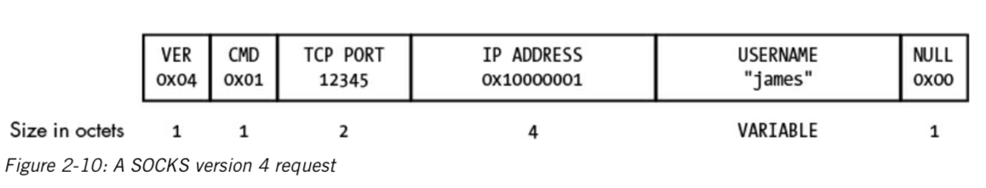
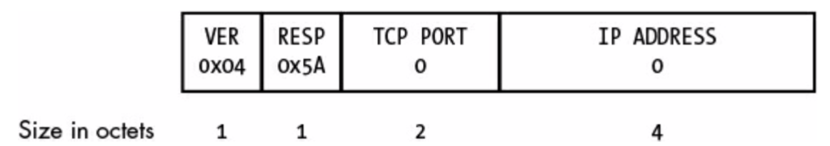
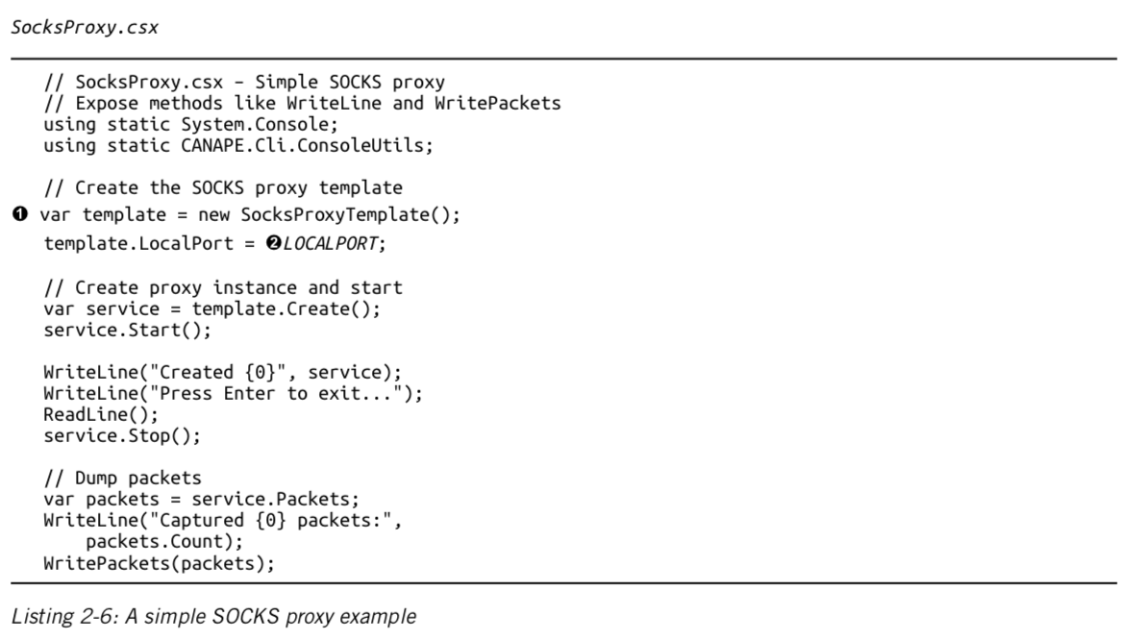
アクティブキャプチャ｜SOCKS Proxy
プロキシサーバーの仕組み
アプリは SOCKS リクエストを プロキシサーバーに送信
宛先IP/Port/Username を含む
プロキシは宛先サーバーに接続要求
プロキシはクライアントに SOCKS レスポンスを送信
IP/Port はバインディング要求時のみ利用 (プロキシサーバーでリッスンが可能に)
プロキシサーバーの作成
Canape Core ライブラリを使用
リモートサーバーの指定が不要
リダイレクト方法
次スライド
プロキシサーバーのポート指定
プロキシサーバー作成
プロキシサーバー終了
キャプチャ結果を表示

Slide 16
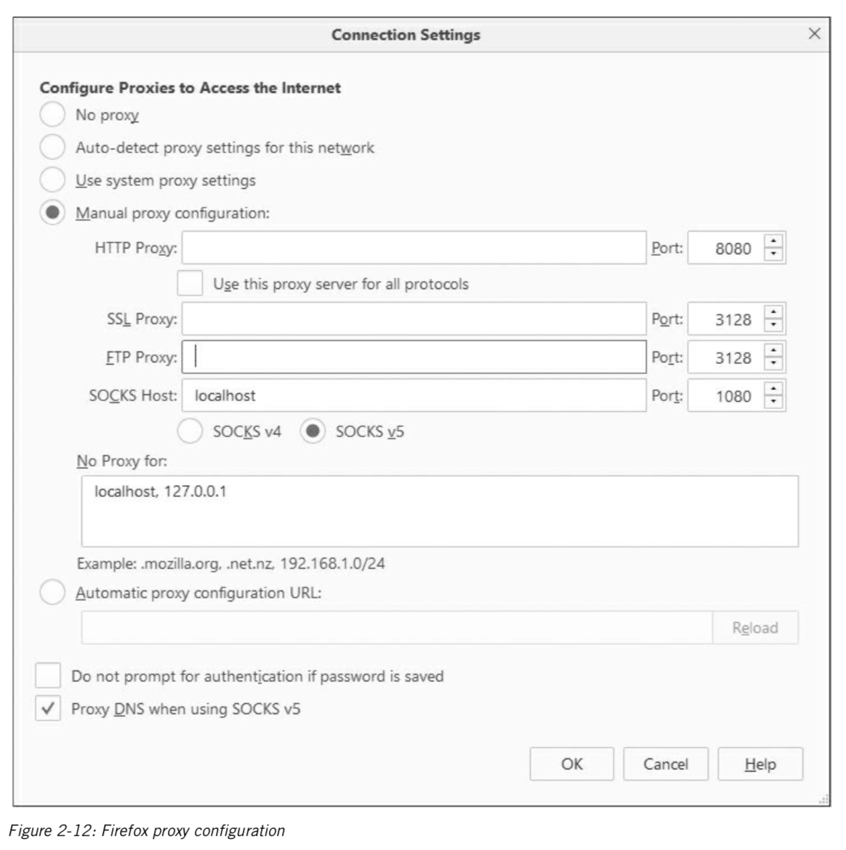
アクティブキャプチャ｜SOCKS Proxy
プロキシ設定がない場合
Javaアプリケーション
JavaランタイムにはSOCKSサポートを 有効にするコマンドラインパラメータが存在
OS のデフォルトプロキシを設定
システム全体の通信を SOCKS プロキシに通す
SOCK version
4: IPv4のみサポート, ホスト名は使用不可
4a: ホスト名による接続が許可
5: IPv6, UDP 通信, 認証メカニズムの改善が導入
リダイレクト方法
ブラウザなら直接設定可能
$ java –DsocksProxyHost=localhost \ –DsocksProxyPort=1080 TCPClient

Slide 17
アクティブキャプチャ｜HTTP Proxy
プロキシサーバーの仕組み
アプリは絶対 URI を指定しプロキシにリクエスト送信
プロキシは URI のホスト部分を用いてサーバーにリクエスト送信
HTTPS の場合ペイロードは暗号化 (URIが参照できない)
HTTP1.1以降導入された HTTP CONNECT メッセージを利用
GET /image.jpg HTTP/1.1
GET http://www.domain.com/image.jpg HTTP/1.1
CONNECT www.domain.com:443 HTTP/1.1
HTTP/1.1 200 Connection Established
クライアント
プロキシ
サーバー
HTTP CONNECTION
TCP 接続要求
HTTP Connection Established
HTTP/TLS ハンドシェイク
HTTP/TLS ハンドシェイク
ここ以降はIP/TCPヘッダのみを変更
HTTP/TLSはトンネリング
キャプチャ結果を表示

Slide 18
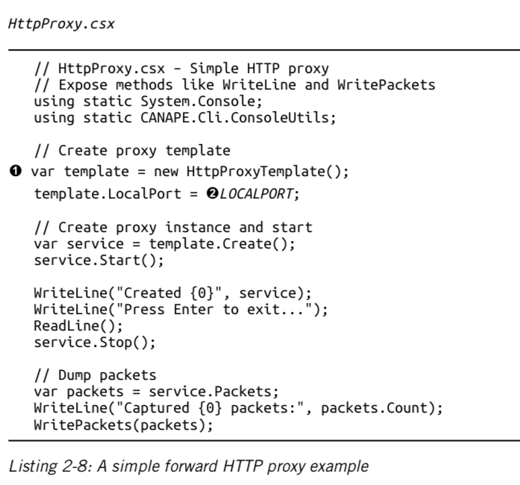
アクティブキャプチャ｜HTTP Proxy
プロキシサーバーの作成
Canape ライブラリを利用
プロキシサーバーのローカルポートのみ指定
リダイレクト方法
HTTPを用いるアプリケーションは プロキシ設定を持つ
ブラウザ, OS 以外にコマンドラインツールも 環境変数による設定が可能
e.g., curl, wget, apt
完全なHTTPパーサーを実装する必要があるためプロキシの作成は複雑
HTTP プロキシはアウトバウンドトラフィックに対するプロキシ
代わりにサーバーに問い合わせてくれる
キャプチャ結果を表示

Slide 19
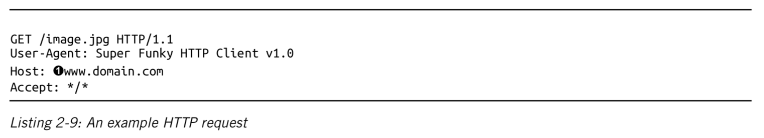
アクティブキャプチャ｜Reverse HTTP Proxy
特定のサーバへの要求を経由するように設定されたプロキシ
インバウンドトラフィックに対するプロキシ
ロードバランシング, セキュリティ上の理由 (サーバーを直接公開しない) で利用
HTTP ヘッダのホスト名を利用
リダイレクト方法
クライアントの hosts ファイルの変更
DNS サーバーを構築
ホスト名から引かれる IP アドレスをプロキシに設定
Canape を用いて DNS サーバーを構築
キャプチャ結果を表示

Slide 20
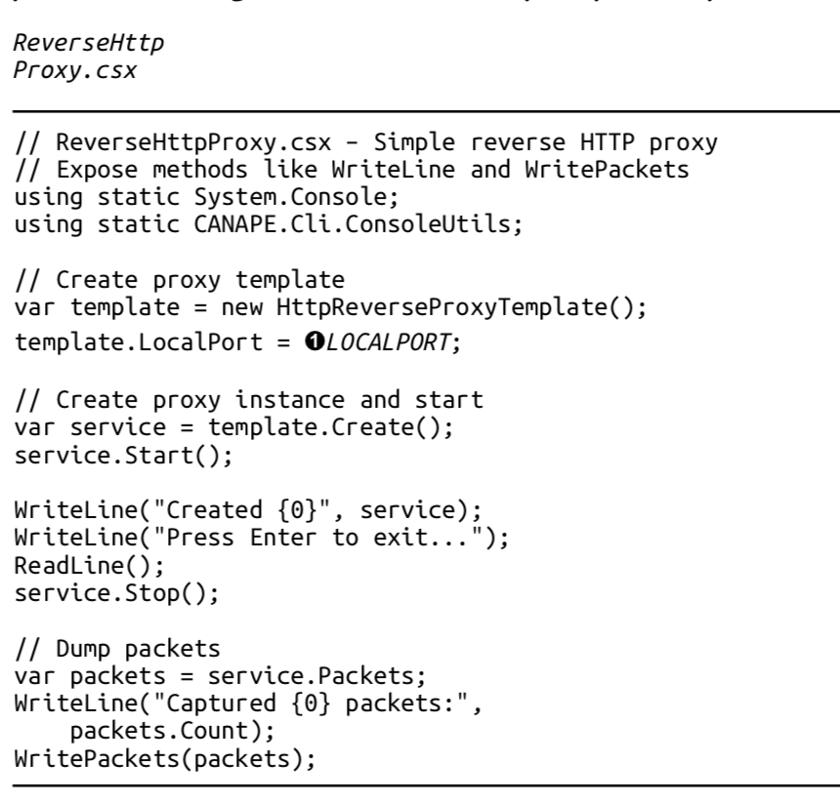
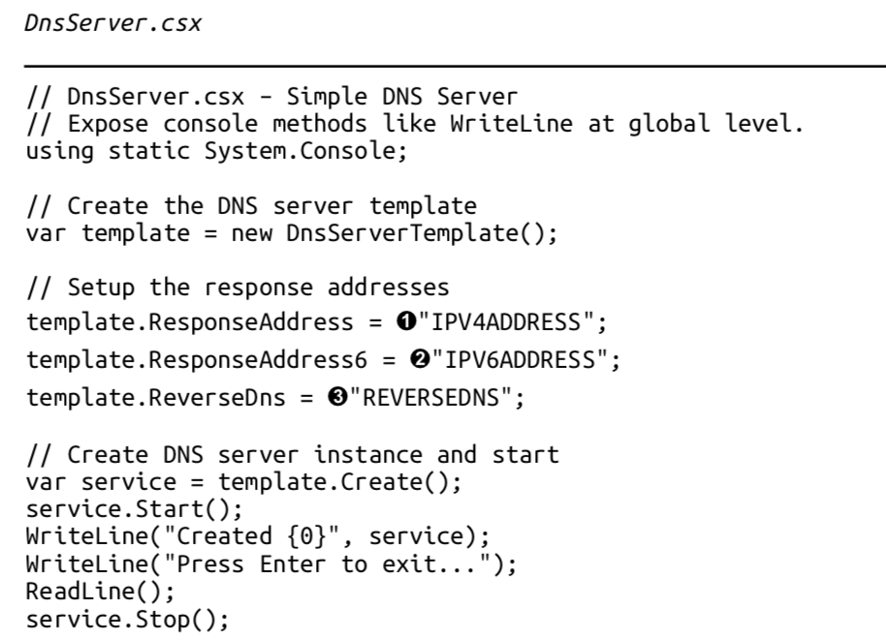
アクティブキャプチャ｜Reverse HTTP Proxy
DNS サーバーの作成
すべてのリクエストに対して 設定したIPアドレスに偽装
プロキシサーバーの作成

Slide 21
トラフィックキャプチャ
パッシブキャプチャ
Wireshark
システムコールトレース
strace
Dtrace
Windows でのトレース
アクティブキャプチャ
ネットワークプロキシ
ポートフォワーディングプロキシ
SOCKS プロキシ
HTTP プロキシ
リバース HTTP プロキシ
パケット, システムコール呼び出しのキャプチャにより アプリケーションの使用プロトコルを判別
プロキシを通すことでパケットをキャプチャ
パケットの偽装や復号など割となんでもできる
ただし，アプリケーションにあったプロキシの構築と
リダイレクト方法の設定が必要

